Slide 1



Kansantalous ja rahoitusmarkkinat
23.11.2016
TA2 Suomen talouselämä ja maailmantalous
Lauri Uotila
Neuvonantaja
Danske Bank

Slide 2
Bkt 209,1
+Tuonti 77,5
=Kokonaistarjonta 286,6
Vienti 76,6
Kulutus 166,7
-yksityinen 115,7
-julkinen 51,0
Investoinnit (kiinteät) 42,7
Varastojen muutos+
Tilastollinen ero -0,8
=Kokonaiskysyntä 286,6
”Huoltotase” 2015
mrd. eur

Slide 3
P+M = X+C+I = ”Huoltotaseyhtälö”
P = X+C+I-M
P = Tulot = X+C+I-M
P-C = Säästäminen, eli S
S-I = X-M (=ulkomaankaupan yli- tai alijäämä)
Säästäminen miinus investoinnit
= Vienti miinus tuonti

Slide 4
Viennin merkitys Suomen kansantaloudessa
Taxell: ”40 % kansantulosta tulee ulkomailta” (joulukuu 2003)
Halonen: ”Puolet leivästä tulee sentään kotimaasta” (joulukuu 2003)
Matti Viialainen: ”Teollisuudella tienataan 40 % kansantulosta. Saadaan se raha ulkomailta, että palveluista pystytään maksamaan”
TV1 1.8.2005
Katainen: ”Puolet taloudesta tulee ulkomailta, kun ranskalaiset ja britit ostavat suomalaista työtä”
Yle1, vaalikeskustelu 4.6.2009
Riku Aalto, Metalliliitto: ”Puolet bkt:sta taitaa tulla teollisuudesta, Aamu-tv 20.1.2011

Slide 5
Viennin suhde bruttokansantuotteeseen

Slide 6
Bruttokansantuotteen kasvu

Slide 7
Maailman suurimmat taloudet

Slide 8
Maailman suurimmat viejät

Slide 9
Maailman suurimmat tuojat

Slide 10
USA: Velkaantuminen

Slide 11
USA: ”Kaksoisvaje” / Bkt, %

Slide 12
Kuluttajien odotukset talouskehityksestä

Slide 13
USA: Ostopäällikköindeksit ja BKT

Slide 14
Euroalue: Ostopäällikköindeksit ja BKT

Slide 15
Maailma: Kokonaistuotannon ja maailmakaupan kasvu

Slide 16
Julkinen velka / Bkt v. 2016, %
Lähde:EU:n komission ennuste, marraskuu 2016

Slide 17
Raaka-aineiden hintakehitys

Slide 18
Kokonaistuotannon (Bkt) volyymikasvu

Slide 19
Vähittäiskaupan myynnin volyymikasvu

Slide 20
Työllisyys

Slide 21
Työttömyysaste

Slide 22
Inflaatio, ansiotaso ja eläkkeet

Slide 23
Kotitalouksien ostovoima ja kansantulo

Slide 24
Tavaraviennin ja -tuonnin volyymikasvu

Slide 25
Vaihtotaseen tasapaino: mrd. eur ja / bkt

Slide 26
Valtionvelka

Slide 27
Valtion kassatulot ja kassamenot

Slide 28
Valtion velka ja rahoitussaamiset

Slide 29
Kotitalouksien velat ja korkomenot

Slide 30
Kotitalouksien velat / BKT, %

Slide 31
Opintolainojen kanta

Slide 32
Asuntojen myyntihintojen kehitys

Slide 33
Asuntojen myyntihintojen kehitys

Slide 34
Ylisuuret asumiskulut, % väestöstä
Eurostat, tilastovuosi 2015: ”vähintään 40 % nettotuloista”

Slide 35
Ahtaasti asujat, % väestöstä
Eurostat, tilastovuosi 2015 (vähemmän kuin huone per henkilö)

Slide 36
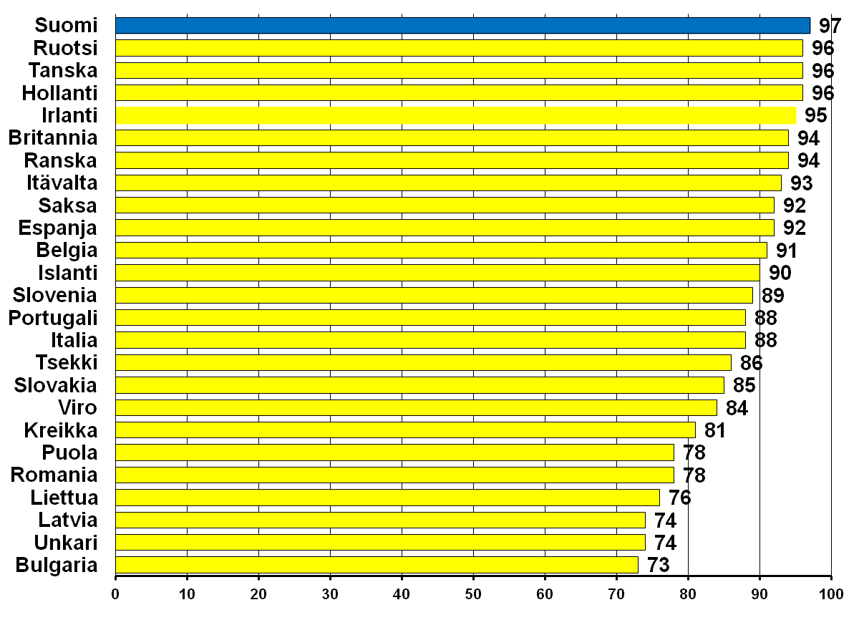
Tyytyväinen nykyiseen asuntoonsa, %
Eurobarometri kevät 2014

Slide 37
Teollisuuden luottamus

Slide 38
Rakennusyritysten luottamus

Slide 39
Vähittäiskaupan luottamus

Slide 40
Palveluyritysten luottamus

Slide 41
Kuluttajien luottamus

Slide 42
Kuluttajien luottamus ikäryhmittäin

Slide 43
Tuotannon kasvu Suomessa

Slide 44
Euroalueen 5 vuoden markkinakorkoja

Slide 45
10 vuoden korot: Valtion obligaatiot

Slide 46
Korkonäkymät

Slide 47
Asuntolainojen korkokehitys

Slide 48
Uusien kotitalousluottojen korot

Slide 49
Uusien yritysluottojen korot

Slide 50
Japani: Korot ja inflaatio

Slide 51
Luottokannan kehitys

Slide 52
Euron arvo suhteessa US Dollariin

Slide 53
Euron ulkoinen arvo

Slide 54
Osakekurssit Helsingissä

Slide 55
Osakekurssit Helsingissä

Slide 56
Dow Jones Industrial Average -osakeindeksi

Slide 57
Dow Jones -osakeindeksi

Slide 58
Osakekurssien kehitys

Slide 59
Osakekurssien kehitys

Slide 60
Sonera Oyj:n kurssikehitys
TV 1: Uutiset, lokakuu 2001
”Soneran kurssi nousi vain loivasti”

Slide 61
Sonera Oyj:n kurssikehitys

Slide 62
Kolmen prosentin vuosikasvu

Slide 63
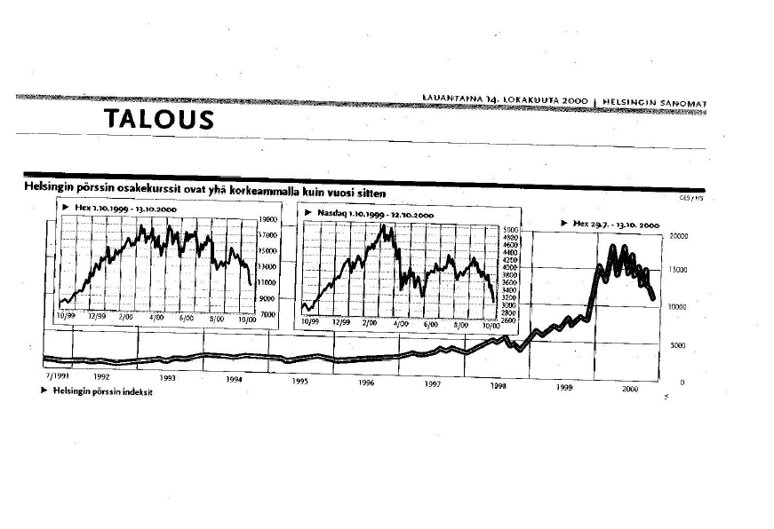

Slide 64
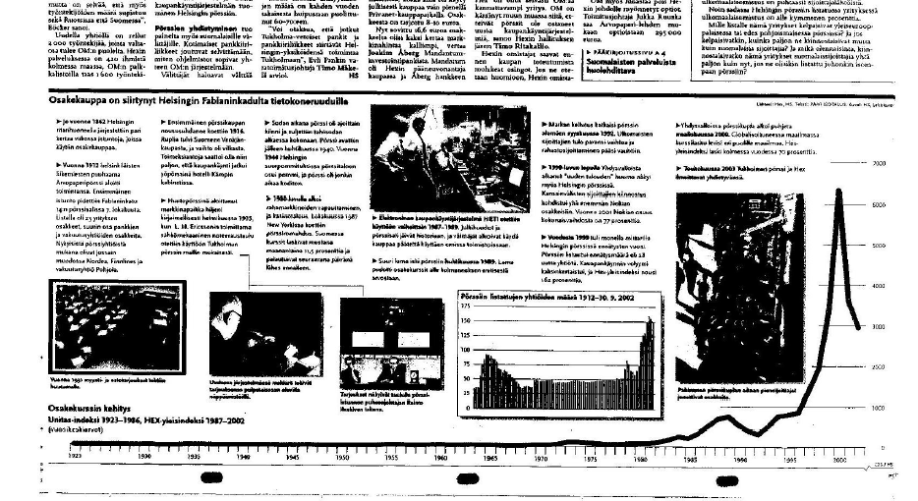

Slide 65
Osakekurssien kehitys, 1991 = 1000

Slide 66
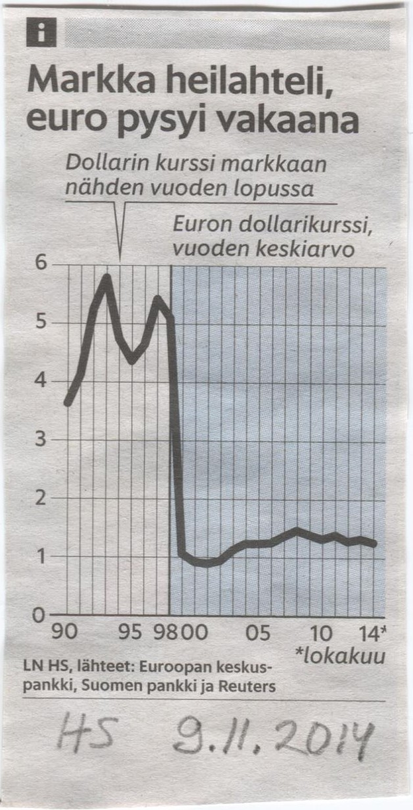

Slide 67
“Markan” ulkoinen arvo per Dollari

Slide 68
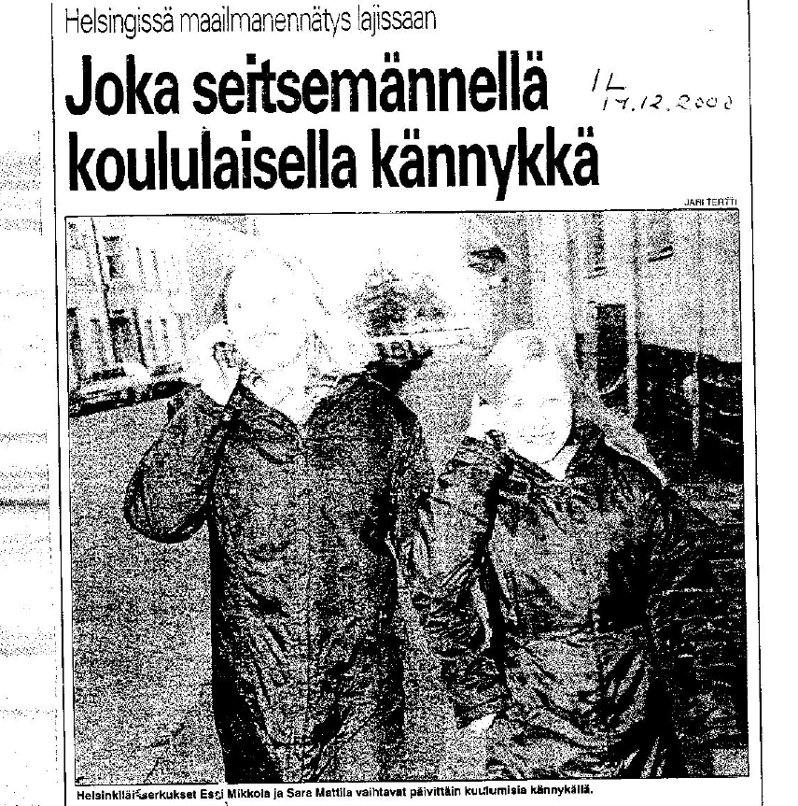

Slide 69
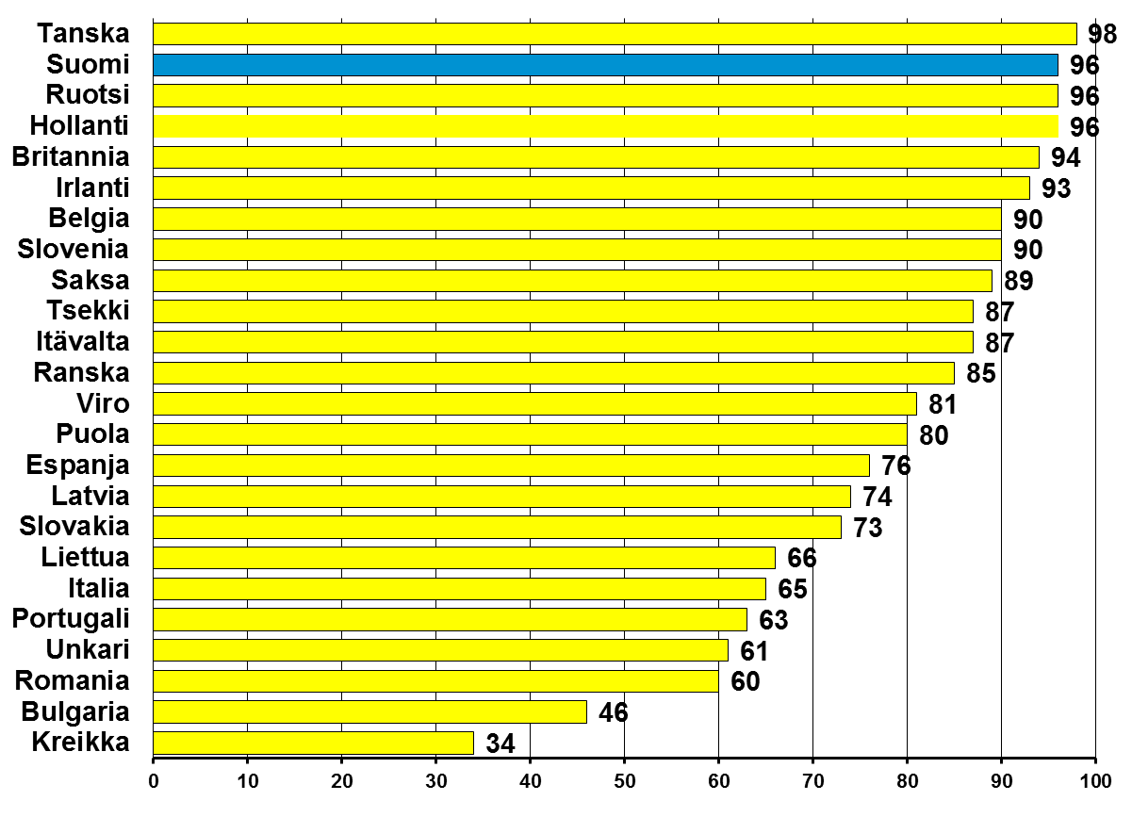
Tyytyväinen elämään, %
Eurobarometri elokuu 2016, yli 14-vuotias väestö

Slide 70
Kilpailukykyisimmät maat 2016
Lähde: WEF, syyskuu 2016 (Suomi neljänä edellisenä vuotena: 8., 4., 3., 3.)

Slide 71
Inhimillinen pääoma (Human Capital)
Suomen sijoitus ikäluokittain
Alle 15 v 1.
15-24 v 1.
25-54 v 1.
55-64 v 7.
Yli 64 v 9.
Lähde: WEF, kesäkuu 2016 Human Capital Index, Suomi ykkönen myös 2015

Slide 72
Talouden valmius käyttää tieto- ja viestintäteknologiaa kilpailukykyyn ja hyvinvointiin v. 2016
Lähde: The Networked Readiness Index 2016 / WEF heinäkuu 2016
Suomi kakkonen 2015, ykkönen 2014 ja 2013

Slide 73
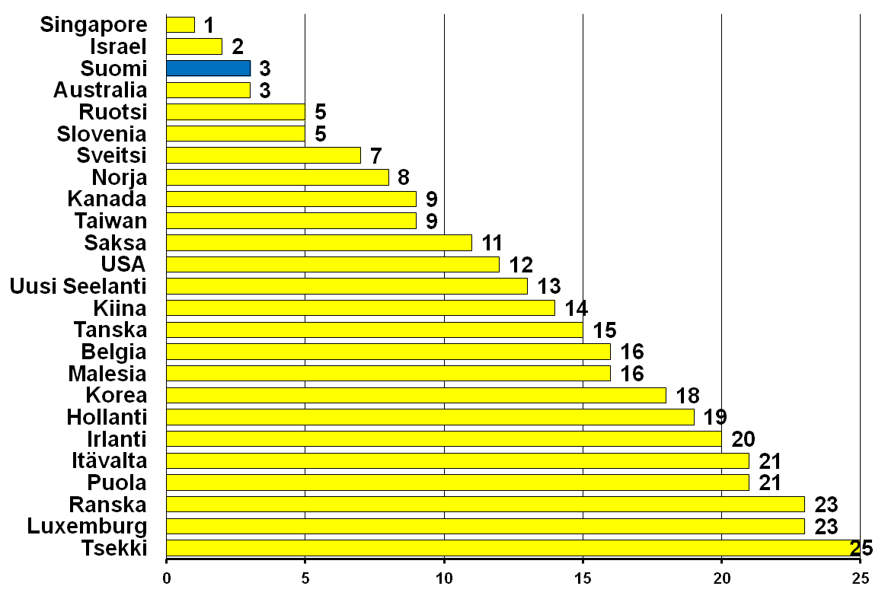
Dynaamisimmat taloudet
Yritysympäristö, talous ja kasvu, tiede ja teknologia, työvoiman laatu, rahoitusolosuhteet
Lähde: Grant Thornton: Global Dynamism Index 2015, laskelmat EIU

Slide 74
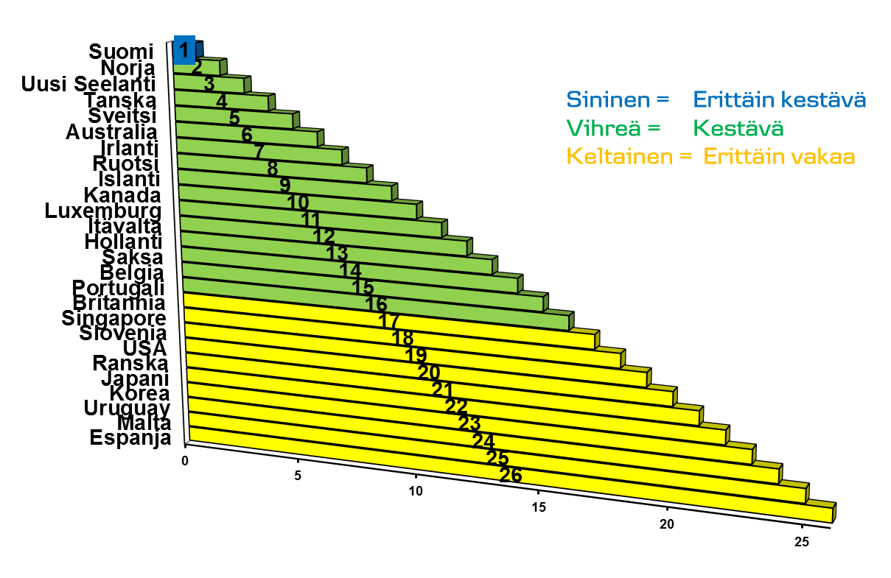
Vähiten hauraat maat 2016
Demograafiset paineet, pakolaisongelma, tulonjako, tulotaso, julkinen velka, korruptio, julkiset palvelut, ihmisoikeudet, turvallisuus, luottoluokitus, työttömyys
Lähde: The Fund for Peace: The Fragile State Index 2016, Suomi kuudetta vuotta ykkösenä

